Slide 1
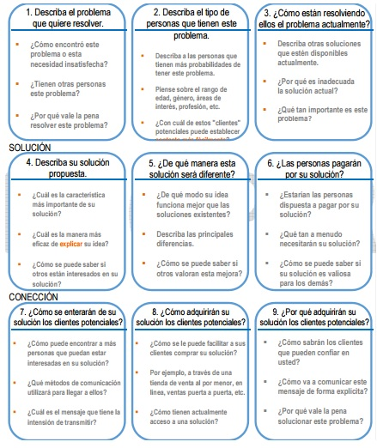
GUÍA TRABAJO DE ESPÍRITU EMPRENDEDOR

